Slide 1
PARAMETRI NAIZMJENIČNIH VELIČINA
Melanija Ćalasan

Slide 2
PARAMETRI NAIZMJENIČNE VELIČINE (STRUJE,NAPONA,SNAGE,EMS) SU KONSTANTNE VELIČINE KOJE U POTPUNOSTI ODREĐUJU PROCES NJENE PROMJENE SA VREMENOM.
PARAMETRI NAIZMJENIČNIH STRUJA SU:
1.PERIOD T
2.UČESTANOST f
3.UGAONA UČESTANOST ω
4.AMPLITUDA Imax
5.UGAO α
6.EFEKTIVNA VRIJEDNOST Ief
7.SREDNJA VRIJEDNOST Isr
8.POČETNA FAZA φ

Slide 3
period (T) naizmjenične struje je najmanji dio vremena poslije kojeg se trenutna vrijednost struje ponavlja.
učestanost - frekvencija (f) naizmjenične struje je vrijednost recipročna periodu T.
ako se rotor generatora sastoji od dva magnetna pola i vrši n obrtaja u minuti,onda je frekvencija :
kako se u praksi koriste višepolni rotori to se koristi sledeća formula za frekvenciju:

Slide 4
Ugaona frekvencija (ω) (ugaona učestanost) naizmjenične struje je frekvencija f pomnožena sa 2π.
Amplituda naizmjenične struje (Imax) je maksimalna vrijednost struje.
Ugao (φ ) izražen preko ugaone frekvencije ω i vrijemena t iznosi:
Efektivna vrijednost (Ief) naizmjenične struje je stalna vrijednost struje pri kojoj je za vrijeme od jedne periode (T) u kolu proizvede ista količina toplote kao i pri posmatranoj naizmjeničnoj struji.

Slide 5
SREDNJA VRIJEDNOST (Isr) naizmjenične struje je stalna vrijednost struje pri kojoj za vrijeme od jedne polovine periode kroz poprečni presjek provodnika, protekne ista količina elektriciteta kao i pri posmatranoj naizmjeničnoj struji.
Ugao (φ) predstavlja početnu fazu i određuje njen intenzitet u trenutku kada počinjemo da posmatramo naizmjeničnu veličinu, tj. u trenutku t=o

Slide 6
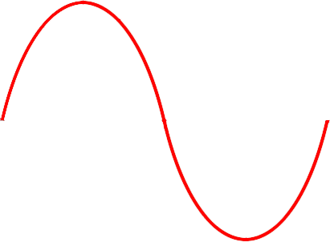
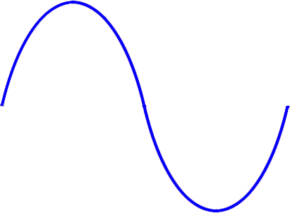
Početna faza naizmjenične veličine može biti Pozitivna i negativna veličina.
Kada je početak sinusoide pomjeren lijevo od koordinatnog početka,onda je početna faza pozitivna,a ako je početak sinusoide pomjeren desno,tada se radi o negativnoj početnoj fazi.
POZITIVNA POČETNA FAZA
NEGATIVNA POČETNA FAZA

Slide 7

PARAMETRI NAIZMJENIČNE STRUJE I NAPONA
U i
Trenutna vrijednost
Maksimalna vrijednost
Perioda
Frekvencija
Talasna dužina
Efektivna vrijednost
Srednja vrijednost
Faza
Početna faza
Kružna frekvencija
ωt
u = Um sinωt
i = Im sinωt

Slide 8
Maksimalna vrijednost-amplituda (U_{m} I_{m} )
Amplituda je najveća vrijednost koju naizmenična veličina(napon, struja) dostiže tokom vrijemena
Za vrijeme jedne promene naizmenična veličina amplitudu dostiže dva puta.
U i
Um
Im
ωt
Im
-Um
u = Um sinωt
i = Im sinωt

Slide 9
PERIODA (T)
Perioda je vrijeme potrebno da naizmenična veličina načini jednu punu promenu.
Poslije isteka ovog vremena naizmejnična veličina se ponavlja po intezitetu i po smjeru.
U i
ωt
T

Slide 10
FREKVENCIJA (f)
Frekvencija je broj celih ciklusa koje načini naizmjenična veličina u jednoj sekundi
f = 1/ T
Hz Herc
u
ωt
T

Slide 11
EFEKTIVNA VRIJEDNOST (I;U)
Efektivna vrijednost
Naizmenične struje je ona njena vrijednost koja oslobađa istu energiju kao i jednosmerna struja iste vrijednosti
u i
U
I
I
ωt

Slide 12
SREDNJA VRIJEDNOST NAIZMJENIČNE VELIČINE
i
Isr
π
2π
ωt

Slide 13
POČETNA FAZA
Početna faza je vrijednost ugla koji naizmenična veličina ima u trenutku t=0
Kružna frekvencija ω je ugaona brzina naizmenične veličine kako je θ=ωt ω=θ/t
θ=2π ω=2π/T
ω=2πf
i
π
2π
ωt
θ1
i= Im sin(ωt + θ1)

Slide 14
FAZA
i
Faza je trenutna vrijednost ugla koji naizmenična veličina ima u ma kom trenutku
θ=θ1+ωt
θ
π
2π
ωt
θ1
i= Im sin(ωt + θ1)

Slide 15
FAZNA RAZLIKA
FAZNA RAZLIKA JE RAZLIKA TRENUTNIH FAZA DVE NAIZMENIČNE VELIČINE
θ=θ1-θ2
π
2π
ωt
θ1
θ2

